Slide 1
Ticket de entrada
El presente instrumento tiene como finalidad conocer los aprendizajes que se alcanzan durante la implementación de los talleres. Se debe contestar dos veces: uno al comienzo de cada sesión y otra, al finalizar la experiencia.
Esta información será empleada para seguir mejorando los talleres diseñados por el programa.
https://forms.gle/o8GP8tckCHY7HmmB6

Slide 2
TALLER 10: Introducción a la Enseñanza de Fracciones

Slide 4
Objetivo del taller:
1. Profundizar la enseñanza de las fracciones para el primer Ciclo de Educación Básica
2. Analizar tareas matemáticas asociadas a los aprendizajes del eje de números de las Bases Curriculares de Educación Básica.

Slide 5
Índice del taller 10
1. Resolución de tareas matemáticas (TM)
Orientada a la búsqueda de estrategias en equipo para desarrollar fracciones, a través de la resolución de problemas.
2. Modelación de práctica profesional docente
Gestión de las estrategias presentadas en clases, resaltando aspectos conceptuales de fracciones.
3. Tipos de problemas
Según su naturaleza
Según el contexto
4. Institucionalización y evaluación
Resumen de conceptos fundamentales de fracciones.
Evaluación del taller 10

Slide 6
Resolución de Tareas Matemáticas (TM)

Slide 7
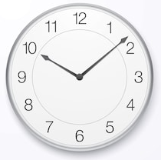
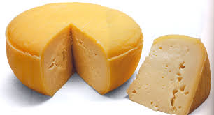
Situaciones de contexto…
Cuando los niños hablan fuera de la escuela…
¡ comí medio pan en el desayuno!
¡ debemos regresar a casa en un cuarto de hora!
¡mi mamá compró tres cuartos de un kilo de queso de Osorno !
¿En que otros contextos ustedes o sus estudiantes utilizan las fracciones?

Slide 8
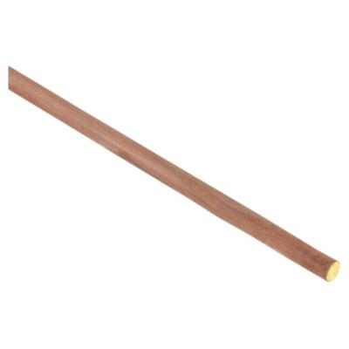
Actividad 1.1 Contexto Real
¿Cómo podemos dividir esta varilla de madera en 4 partes iguales?

Slide 9
Actividad 1.1 Contexto Real
¿Cómo podemos dividir esta varilla de madera en 4 partes iguales?
Cada parte igual de varilla se llama “un cuarto de varilla” y se escribe $\frac{1}{4}$

Slide 10
Actividad 1.2 Contexto Real
¿Qué hacemos si necesitamos que la varilla de madera sea dividida en 3 partes iguales?

Slide 11
Actividad 1.2 Contexto Real
¿Qué hacemos si necesitamos que la varilla de madera sea dividida en 3 partes iguales?
Si dividimos la varilla en tres partes iguales, entonces cada parte se llama “un tercio de la varilla” y se escribe $\frac{1}{3}$

Slide 12
Actividad 2: Representación de fracciones
Texto del estudiante 3 Básico, p. 71
Texto del estudiante 4 Básico, p. 37

Slide 13
…¿Qué es una Fracción?
La fracción es un número de la forma $\frac{a}{b}$ , donde $a$y $b$son números naturales, con $b$distinto de cero.
$b$ recibe el nombre de denominador e indica las partes en que ha sido divido un todo o un entero. $a$ recibe el nombre de numerador y corresponde a las partes que se han seleccionado del entero.
Los números $\frac{1}{2}$, $\frac{1}{3}$, $\frac{1}{4}$ son ejemplos de fracciones unitarias, dado que su numerador es igual a 1.
https://proyectodescartes.org/uudd/materiales_didacticos/ej_fracciones-JS/jarrasnu.htm
https://proyectodescartes.org/uudd/index_nivel.htm

Slide 14
Fracciones unidad
$$\frac{1}{1}$$
=
$$\frac{3}{3}$$
=
1
1
$$\frac{2}{2}$$
=
1
$$\frac{4}{4}$$
=
1
¿Qué particularidad tienen estas fracciones en las fichas de madera?

Slide 15
Actividad 3: Reconociendo fracciones como parte de un todo
¿Qué fracción del conjunto de caritas es de color amarillo?

Slide 16
…veamos ahora algunos tipos de fracciones…

Slide 17
Fracciones propias y fracciones impropias
$\frac{3}{5}$ y $\frac{7}{4}$
¿Qué diferencia observas entre las fracciones ?

Slide 18
Fracciones propias y fracciones impropias
Fracciones como $\frac{3}{5}$ , $\frac{1}{2} , \frac{2}{6}$ , reciben el nombre de FRACCIONES PROPIAS porque su numerador es menor que el denominador.
Observemos que en el siguiente ejemplo, el entero (un rectángulo) ha sido fraccionado en sextos, por ende la cantidad de partes amarillas que se muestran corresponden a $\frac{4}{6}$ del cuadrado
Fracciones como $\frac{7}{4}$ , $\frac{3}{2}, \frac{10}{6}$, se llaman FRACCIONES IMPROPIAS porque su numerador es mayor que el denominador.
Observemos que en el siguiente ejemplo, el entero (un rectángulo) ha sido fraccionado en sextos, por ende la cantidad de partes amarillas que se muestran corresponden a $\frac{10}{6}$ del cuadrado
…estas fracciones impropias se pueden expresar como Números Mixtos, los cuales se representar de la siguiente manera:
$\frac{ 14}{ 5}=\text{(}\frac{5}{5}\text{ + }\frac{5}{5}\text{) + }\frac{4}{5}=2\frac{4}{5}$ (recuerda que $\frac{5}{5}$ es un entero)

Slide 19
“Modelación de un enfoque de clase para introducir la enseñanza de fracciones” ¿cómo lo haríamos…?

Slide 20
… reflexionemos…¿cómo organizar una propuesta de enseñanza en torno a la siguiente situación?
Preguntas orientadoras:
¿Cuáles son los conocimientos previos necesarios para la enseñanza de fracciones?
¿Cómo enseñamos las fracciones a distancia?
Texto del estudiante 3 Básico, p. 68

Slide 21
Adición y sustracción de fracciones

Slide 22
…Adición y Sustracción de fracciones con igual denominador …
Complete las siguientes adiciones y sustracciones y responda ¿cómo llegó a la respuesta?
$\frac{1}{2}$ + $\frac{4}{2} = \frac{1+4}{2}$ = $\frac{2}{3}$ + $\frac{5}{3} = \frac{}{3}$
$\frac{4}{5}$ - $\frac{2}{5} = \frac{4−2}{5}$ = $\frac{5}{4}$ - $\frac{5}{4} = \frac{}{4}$

Slide 23
¿cómo estudiar la adición de fracciones empleando contextos y materiales?
Texto del estudiante 4 Básico, p. 41

Slide 24
En la enseñanza de las fracciones, el uso de material concreto es fundamental para apoyar la construcción de representaciones mentales y fomentar el tránsito hacia la abstracción.
A continuación mostramos algunos de ellos…

Slide 25
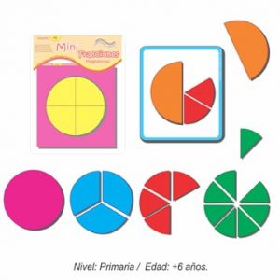
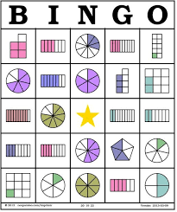
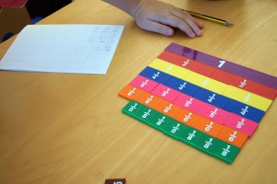
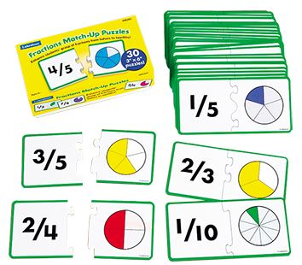
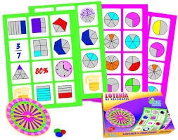
Ejemplos de material concreto para el estudio de las fracciones

Slide 26
Orden de fracciones

Slide 27
Actividad 4: Comparación de fracciones
Cómo justificas qué signo emplear para indicar el orden de las siguientes fracciones? [ utilice >,< o = ? ]
$\frac{1}{5}?\frac{4}{5} \frac{6}{8} ?\frac{3}{8}$

Slide 28
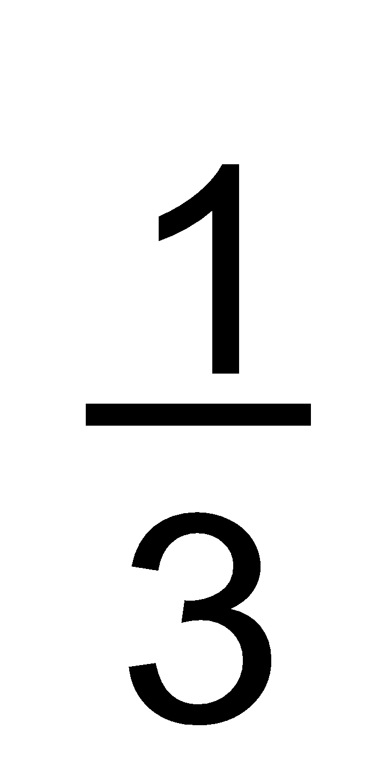
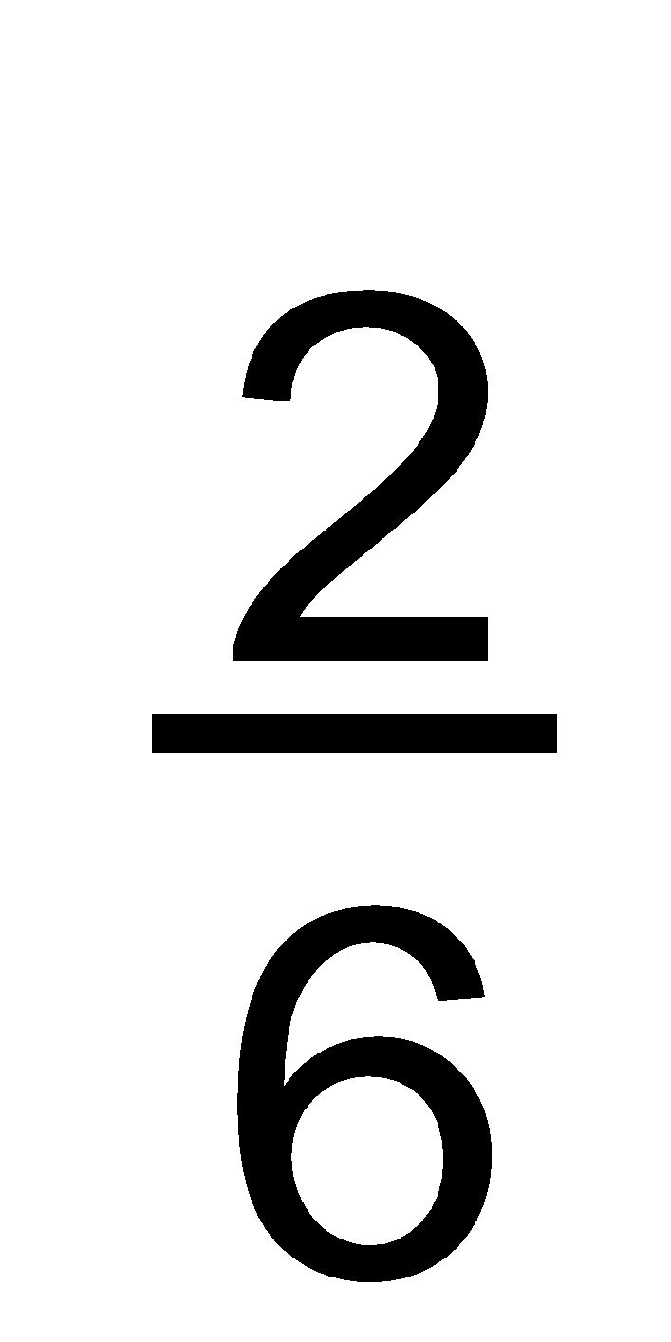
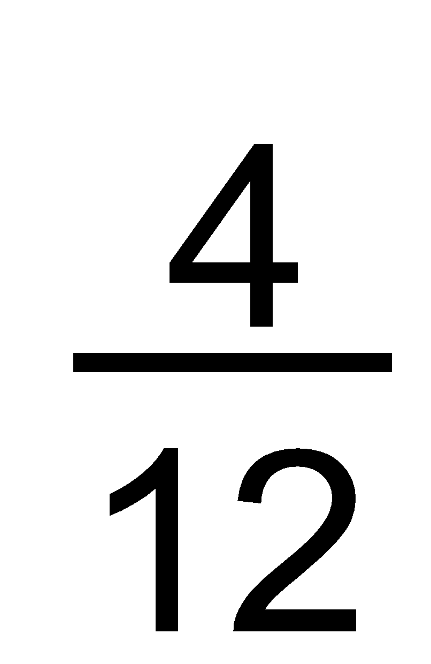
Actividad 5: Fracciones con igual representación
$$\frac{ 1}{2}$$
$$\frac{ 2}{4}$$
$$\frac{ 4}{8}$$
(extracto de Maths)
¿…Por qué $\frac{1}{2} = \frac{2}{4} =\frac{4}{8}?$
¿…puede representar en la recta numérica estas fracciones?

Slide 29
Fracciones en Khan Academy

Slide 30
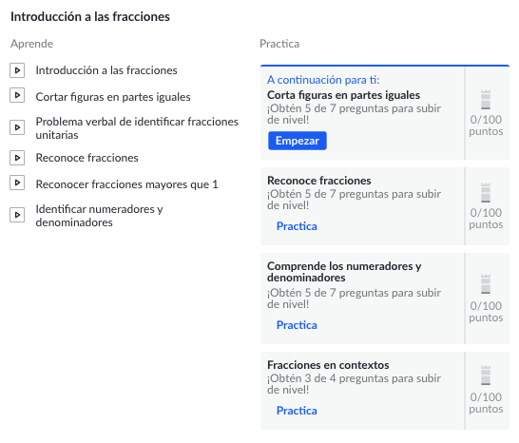
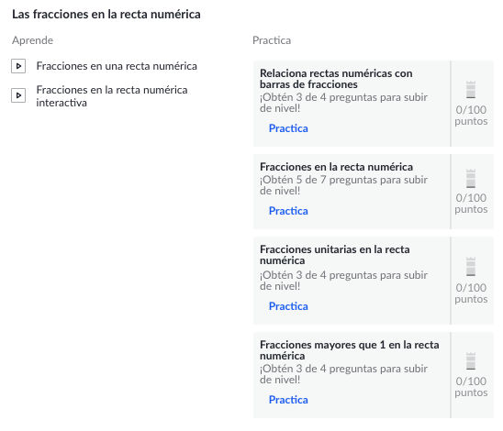
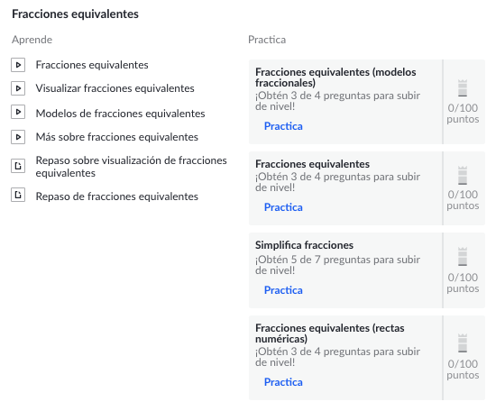
Articulación Khan Academy
Introducción a las fracciones
https://es.khanacademy.org/math/arithmetic/fraction-arithmetic/arith-review-fractions-intro/v/fraction-basics
Las fracciones en la recta numérica
https://es.khanacademy.org/math/arithmetic/fraction-arithmetic/arith-review-fractions-on-the-number-line/v/fractions-on-a-number-line
Fracciones equivalentes
https://es.khanacademy.org/math/arithmetic/fraction-arithmetic/arith-review-visualizing-equiv-frac/v/equivalent-amount-of-pizza

Slide 31
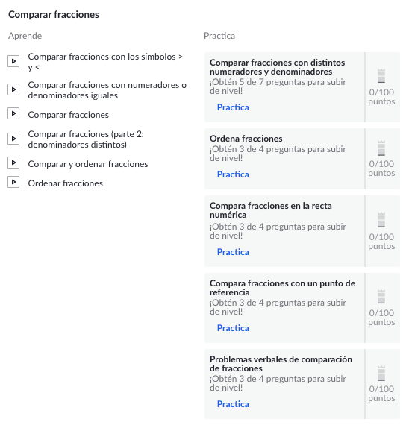
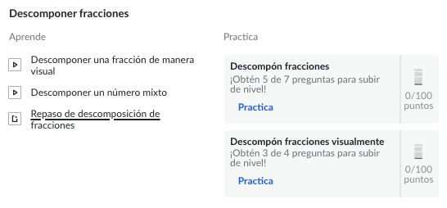
Articulación Khan Academy
Comparar fracciones
https://es.khanacademy.org/math/arithmetic/fraction-arithmetic/arith-review-comparing-fractions/v/comparing-fractions-with-greater-than-and-less-than-symbols
Denominadores comunes
https://es.khanacademy.org/math/arithmetic/fraction-arithmetic/arith-review-common-denominators/v/finding-common-denominators
Descomponer fracciones
https://es.khanacademy.org/math/arithmetic/fraction-arithmetic/arith-review-decompose-fractions/v/decomposing-a-fraction-visually

Slide 32
Tipos de problemas

Slide 33
… con la finalidad de presentar tareas sobre la base de una tipología de problemas matemáticos, adjuntamos la siguiente…
TIPOS DE PROBLEMAS
(Díaz V., Poblete A., 2001)
Rutinarios
No-rutinarios
Según Naturaleza
Según Contexto
Real
Realista
Fantasista
Puramente matemático

Slide 35
Problema de contexto Real : Un contexto es real si se produce efectivamente en la realidad y compromete el accionar del alumno
Ejemplo: Supongamos que $\frac{4}{5}$ de los compañeros de tu curso han aprobado la prueba de matemáticas. Si sabes que el total del curso es 20, ¿cuántos han aprobado?

Slide 39
…Síntesis del taller…
En este taller se busca activar distintos conocimientos previos acerca de las fracciones y reflexionar en torno a aspectos conceptuales, así como también discutir aspectos claves relacionados con su enseñanza y aprendizaje.
También da cuenta de la relevancia de considerar aspectos afectivos en la enseñanza de la matemática. Así, se comparten actividades enfocadas en apoyar a los estudiantes en los procesos de matematización de situaciones de la vida diaria. Por ello se busca compartir mediante este taller, una mirada del aprendizaje de las fracciones desde el planteamiento de actividades tendientes a la internalización del concepto, para posterior desarrollar tareas de mayor grado de complejidad.
Un aspecto clave abordado, es la relevancia de las representaciones para los proceso de conceptualización de las fracciones.
Finalmente, se comparte una tipología de problema con el objetivo de aportar ideas para organizar y diseñar propuestas de enseñanza que contribuyan al desarrollo de habilidades matemática. Esta tipología de problemas matemáticos se organiza de acuerdo a su naturaleza (rutinarios y no rutinarios) y de acuerdo al contexto (real, realista, fantasista y puramente matemático).

Slide 40
Reflexiones finales
¿Qué conceptos y procedimientos aprendió en este taller?
Explique brevemente cuál o cuáles de ellos reforzaría. Justifique su respuesta.

Slide 41
Evaluación del taller
Evaluación del taller por parte de los(as) participantes: https://forms.gle/J8JB6jGK2U1LqX196
Ticket de salida
https://forms.gle/o8GP8tckCHY7HmmB6

Slide 42
REFERENCIAS
1. Diaz, V., Poblete, A. (2001) Categorizando Problemas en Algebra. UNO. Revista de Didaáctica de la Matemática, 27, 93-103
2. Díaz, V., Poblete, A. (2016). Modelo de competencias profesionales de matemáticas y su implementación en profesores de la enseñanza primaria. Bolema: Mathematics Education Bulletin, 30 (55), 786-807 doi.10.1590/1980-4415v30n55a23.
3. Duahalde, M.E., González, M.T. (2007).Encuentros cercanos con la Matemática. Aique Grupo Editor. Argentina
4. Gascon, J. (2011).Qué problema se plantea el enfoque por competencias. Un análisis desde la Teoría Antropológica de lo Didáctico. Recherches en Didactiques des Mathemátics, Vol.31, Nº1, 9-50
5. Jimenez, J. (2011). Fracciones. ESA. España
6. Polya, G. (1972). Como Plantear y Resolver Problemas . Ed. Trillas. México
7. Sabbatiello, E. (1970). El Geoplano.Ed. GADYP, Argentina
8.Schoenfeld, A. (1985). Mathematical Problem Solving. Academic Press, N.Y., U.S.A.

Slide 43
www.suma-mas.cl

